Slide 1
RAKENTAVA & YHTEISÖLLINEN KONFLIKTInratkaisu oppilaitoksissa
HY+ RadiTre2019
Kehittämistehtävä Jenni Kettunen & Ilpo Rantanen

Slide 2
TYÖN ESITTELY
Yhteisöllinen ja ratkaisukeskeinen toimintamalli konfliktien ja kiusaamistapausten ennaltaehkäisyyn, selvittämiseen ja jälkihoitoon.
Pyrimme luomaan toimintamallin, joka toimisi myös ns. monikulttuurisiksi koetuissa konfliktitilanteissa.
Monikulttuuriseksi koetulla konfliktilla tarkoitetaan konfliktia, jonka osapuolet edustavat eri väestöryhmiä ja jossa tulkinnat konfliktin syistä liittyvät ihmisen taustaan.
Yhteisöllinen ja ratkaisukeskeinen toimintamallin avulla edistetään oppilaiden kykyä ja taitoja toimia osana moninaista(monikulttuurista) kouluyhteisöä ja nähdä sen monet eri sävyt rikkautena, joka voidaan kääntää koko yhteisön voimavaraksi ja vahvuudeksi.

Slide 3
TYÖN TAVOITE
”Toivoisin, että kouluilla kerrottaisiin oppilaille enemmän eri kulttuureista, myös romanikulttuurista. Usein tuntuu, että vaikka me olemme suomalaisia, niin meitä ei pidetä suomalaisina, vaan pidetään vieraina ja ajatellaan, että meidän kulttuurissa on outoja tapoja, koska jotkut esivanhemmat ovat tulleet kauan sitten Intiasta tai jostain. Jos lapsi joutuu koulussa tappeluun tai kiusataan, toivoisin, että koulu puuttuisi asiaan eikä vähättelisi tapahtunutta. Kiva-koulu mallista perheelläni ja meidän lapsilla on hyviä kokemuksia paikkakunnalta, jossa asuimme aiemmin.” (äiti, romani)
Vahvistaa ymmärrystä konfliktien syntyprosessista
Konfliktien väkivaltaistumisen ehkäisy ja yhteisöllisen toimintakulttuurin vahvistaminen.
Estää ongelmien pitkittyminen ja eskaloituminen (usein tyypillistä kun loukataan perhettä, sukua, etnistä ryhmää tms.) sekä huolehtia aiempia malleja paremmin myös jälkihoidosta katkeruuden ja koston kierteen katkaisemiseksi.
Pyrkiä eroon rangaistuskeskeisyydestä konflikteihin ja kiusaamiseen reagoimisessa. Rangaistuksiakin toisinaan tarvitaan mutta olennaisempaa kuin tekojen sanktiointi, on oppia tapahtuneesta niin paljon, että parhaimmillaan koko yhteisön toiminta voi kehittyä.
Hyödyntää hyviä käytänteitä ja kokemuksia jo olemassa olevista malleista.

Slide 4
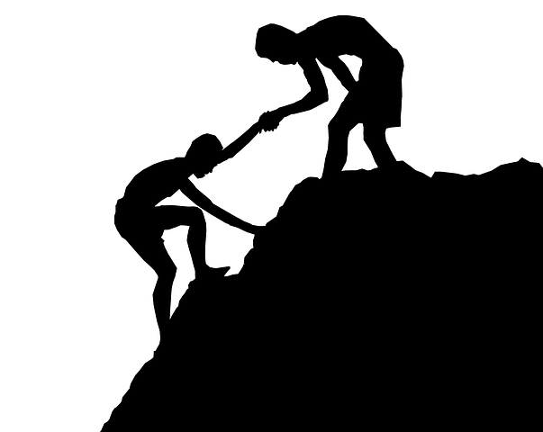
VAIHE 1: ENNALTAEHKÄISY
”Riitojen ennaltaehkäisyn kannalta olisi tärkeää lisätä opettajien ja suomalaisten vanhempien tietoa vieraista kulttuureista. Toivoisin, että suomalaiset vanhemmat tulisivat kysymään minulta tavoistamme ja kulttuuristamme. Usein tulee tunne, että suomalaisten mielestä tummaihoiset edustavat kaikki jotain samaa vierasta kulttuuria, vaikka esim. Afrikassa on useita eri kieliä, maita ja erilaisia tapoja, eri kulttuureja. Jos lapseni joutuisi koulussa konfliktiin, pitäisi mielestäni koulun kutsua keskusteluun riitaantuneet oppilaat ja heidän perheensä ja pitäisi tehdä sovinto.” (isä, Kongo)
Vastakkainasettelujen torjunta - sen sijaan lähtökohtana se mikä yhdistää (ME –ajattelun vahvistaminen)
Kunnioittava puhetapa (varhainen puuttuminen esimerkiksi nimittelyyn)
Tunne-, itsesäätely- ja vuorovaikutustaitoihin panostaminen uuden OPS:n hengessä (Kajaanin SOPU-ohjelmassa hyviä vinkkejä tähän)
Positiivinen, ratkaisukeskeinen ilmapiiri (esim. Huomaa hyvä –kortit käyttöön)
Tuetaan joustavan identiteetin rakentamista ja itsemäärittelyoikeuden toteutumista
Avoin viestintä ja koulun toimintatavoista tiedottaminen
Toimijat: Koko yhteisö (toimintakulttuuri), luokanohjaaja (ryhmäytys), tukioppilaat (rooli myös tässä), kuraattorit ja sosionomit, KiVa-tiimi tai vastaava, oppilaskunta, vanhempainyhdistys (pidetään mukana, suunnitellaan ja tiedotetaan yhdessä), kaikki huoltajat (yhteisymmärrys koulun toimintatavoista, yhteiset peruskäsitteet)
Kajaanissa hyviä kokemuksia SOPU-ohjelman mukaisesta aktiivisesta kiusaamisasioiden puheeksi ottamisesta oppilaiden kanssa opettajan johdolla, tarkoittaa sitä, että säännöllisesti, lukuvuosittain, oppilaiden kanssa käydään läpi mitä on kiusaaminen, käsitteen määrittelyä ja samalla tehdään selväksi koulun nollatoleranssi asian suhteen. Tästä lähtee viesti myös koteihin.
Kajaanilaiset opetusalan ammattilaiset ilmaisevat samalla myös huolensa kiusaamisen monimuotoistumiisesta ja siirtymisestä yhä enemmän sosiaaliseen mediaan. Tämän johdosta puuttuminen muuttunut entistä vaikeammaksi, koulun arjessa saattaa näyttäytyä vain jäävuoren huippu kiusaamisesta. Ennaltaehkäisy tässäkin tärkeää opettamalla SOME –käytöksen sääntöjä oppilaille ja miettimällä sitä, mikä kaikki on kiusaamista netissä.
Avainasemassa koulun johto: Esimerkillä johtaminen, polarisaatiomallin opit, asemoidu keskelle/ole aito, eroon autoritäärisyydestä, arvostava sävy kaikessa vuorovaikutuksessa

Slide 5
VAIHE 2: VÄLIINTULO
Joskus haasteita eri kulttuuritaustasta perheiden kanssa esim. Vastuu-kysymyksissä eli mikä on koulun vastuulla ja mikä taas vanhempien velvollisuus oppilaiden välisiä konflikteja selvitellessä.Pahimmillaan ollaan tilanteessa, jossa vanhemmat alkavat riidellä keskenään. Tässä on kohta, jossa tarvitaan kulttuuritulkkia ja sovittelijaa väärinymmärrysten välttämiseksi. Kunnia –kysymykset ovat vaikeita llimittyessään konflikteihin.” (opettaja, Kajaani)
Puuttuminen mahdollisuuksien mukaan jo ennen tilanteen eskaloitumista ja kriisiä
kuinka tunnistaa kytevät konfliktit
tiedonkulku henkilöstön välillä
asiat tunnistetaan samalla tavalla
käytetään yhteneviä käsitteitä
Puuttumisen yhteydessä olennaista tilanteen rajaaminen (silminnäkijät, huhut, ”tukijoukot”, puolestaloukkaantujat) ja polarisoitumisen estäminen. Osapuolten välinen dialogi käydään myöhemmin.
Nopea tiedottaminen koteihin tärkeää em. tavoitteiden saavuttamiseksi
Toimijat: Tilanteessa oleva opettaja ja tarvittava määrä muita aikuisia
Kajaanissa myönteisiä kokemuksia väliintulosta/konfliktitilanteisiin puuttumisesta SOPU-ohjelman mallin mukaisesti. Ohjelma tarjoaa selkeän kaavan selvittelyyn (tunnistaminen-selvittäminen-kirjaaminen-sopiminen-seurantapalaverit-jatkotoimenpiteet), Asiaa hoitaa SOPU-tiimi (opettajia ja kuraattoreita).

Slide 6
VAIHE 3: SOVITTELU
”Tärkeää kuulla ristiriitatilanteessa osallisia oppilaita yhdessä ja myös erikseen. Tärkeää olisi kuulla myös perheiden mielipide, koska heillä voi olla kerrottavanaan jotain oppilaan elämäntilanteeseen, kulttuuritaustaan, kaverisuhteisiin liittyvää, mistä koulussa ei tiedetä. Toista ihmistä pitää kunnioittaa ja vanhempien tehtävä on opettaa se taito lapsilleen.” (isä, Syyria)
Kuule toinen näkökulma asiaan, saata oppilaat yhteen
Ratkaisujen etsiminen ja luottamuksen palauttaminen
Keinoja esim. dialogi (ns. identiteettipuhetta kuitenkaan vahvistamatta), tähän rakennetuista malleista (SOPU, VERSO, muita) saadut käytänteet ja kokemukset
Toimijat: Kokoonpano määräytyy osapuolten mukaan, osapuolet itse, tiimin edustajat koululta, tukioppilaiden (tai vastaavat) edustajat, viranomaisia konsultoidaan tarvittaessa
Ensin tavataan sovittelun osapuolet erikseen, sitten yhdessä, sitten seuranta.
Prosessikuvaus dokumentoidaan, jotta jatkossa käytettävissä ja kehittyy kokemusten myötä jatkuvasti

Slide 7
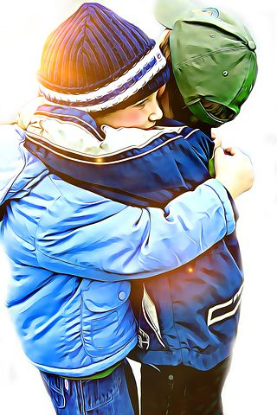
VAIHE 4: SOVINNONTEKO
”Oppilaiden pitää sopia riidat yhdessä. Tärkeää on anteeksipyytäminen ja anteeksianto. Koulu (opettaja) voi olla tässä oppilaiden ja perheiden apuna.” (äiti, Afganistan)
Asia käsitellään yhdessä, tunnistetaan tapahtumat, tehdään sovinto
Laaditaan yhteiset sopimukset: osapuolet määrittävät mitä tarvitsevat ja tarpeiden pohjalta tehdään sopimus
Mahdolliset sanktiot ja niistä huolehtiminen Tehdään johtopäätökset ja tarvittavat muutokset toimintaan
Sovitaan aina myös seurannasta (=jälkihoito)
Käydään läpi mitä opittiin
Kirjaaminen:
learning by doing
nimettömyys
luottamuksellisuus
Toimijat: Koulun edustaja, osapuolet, tiedotus huoltajille ja tarvittaessa sidosryhmille. Tarvittaessa moniammatillinen tukitiimi koulun ulkopuolelta (lastensuojelu + perhetyö mukana).

Slide 8
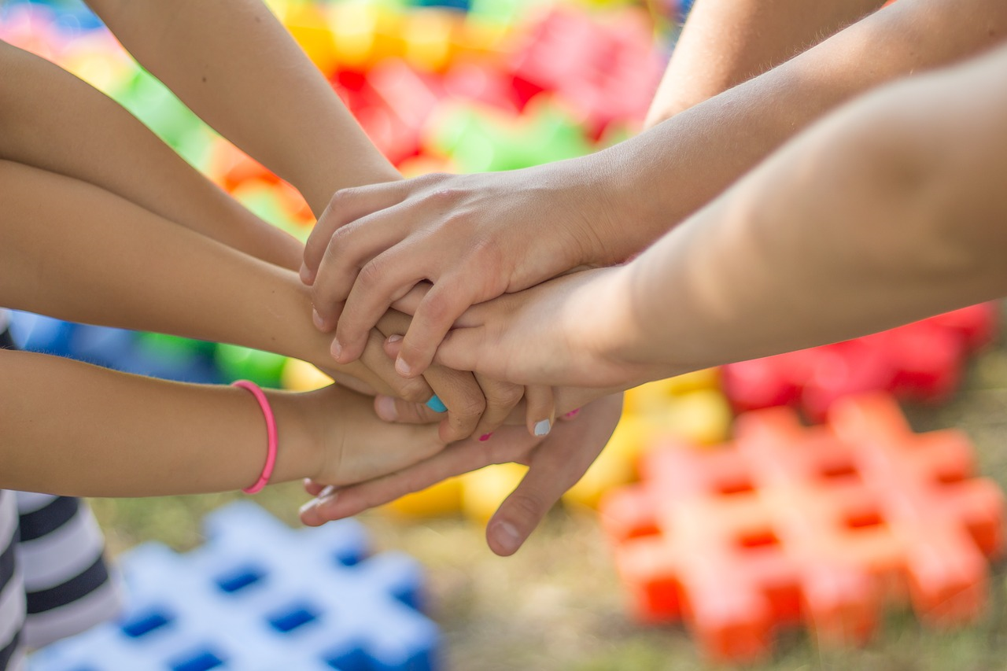
YHTEENVETO
Ennaltaehkäisyssä panostetaan erityisesti toimintakulttuuriin ja yhteisöllisyyteen ja toimivan vuorovaikutuksen pelisääntöihin (”Me kaikki ollaan me”)
Ennaltaehkäisy ei sinänsä itseisarvo – konflikteja tulee joskus, olennaista on miten ne käsitellään.
Korostetaan väkivallatonta ratkaisumallia, puhumalla sopimista.
Konfliktin akuutissa vaiheessa vain väliintulo ja tilanteen rajaaminen.
Sovittelussa etsitään ratkaisuja ja katsotaan eteenpäin.
Konfliktien näkeminen oppimistapahtumina (”Ei väliä mitä tapahtuu vaan mitä siitä seuraa”).
Jälkihoito tärkeää, koska aina vaarana, että jotakin jää kytemään pinnan alle, vaikka konflikti on päällisin puolin selvitetty ja sovittu. Tässä tarvitaan ulkopuolista tukihenkilöä (Nimetyt ja tähän tehtävään koulutetut oppilaat? Lohjan mallissa ns. ”kanssakulkija” - aikuinen kiusatun tukena vielä 6 kk sopimisen jälkeen).

Slide 9
LÄHTEET
http://www.asemanlapset.fi/fi/toimintamuotomme/k-0-kiusaamiseen-puuttuva-hanke
www.eratauko.fi
http://www.depolarize.fi/
https://www.naapuruussovittelu.fi/monikulttuuriseksi-koettujen-kon/
https://www.teologia.fi/component/content/article?id=261:uskonto-avuksi-konfliktinratkaisuun
SOPU-ohjelma Kajaanin kouluissa: http://www..fi/fi/palveluopas/opetus-ja-koulutus/perusopetus/sopu-ohjelma
Uutisjutut: Kotimaa: Kiusatulle tukea koulussa ja vapaa-ajalla
https://www.mtv.fi/sarja/33001002/1081902
Haastattelut Kajaanin perusopetuksen kouluilla helmikuu-huhtikuu 2019, osallistujina sekä maahanmuuttajaoppilaiden vanhempia, kantaväestöön kuuluvien oppilaiden vanhempia, ylä- ja ala-asteen opettajia, valmistavien ja tukiluokkien opettajia, kouluilla työskenteleviä nuoriso-ohjaajia, erityisopettajia. Haastattelut toteutti Jenni Kettunen
https://www.opettajantietopalvelu.fi/kampanjat/6772.html. (Huomaa hyvä –kortit)
Salmivalli, C. (2010) Koulukiusaamiseen puuttuminen. Kohti tehokkaita toimintamalleja, Opetus 2000-sarja. Jyväskylä.PS-kustannus

